Slide 1
Capítulo 3
Elio Campitelli

Slide 2
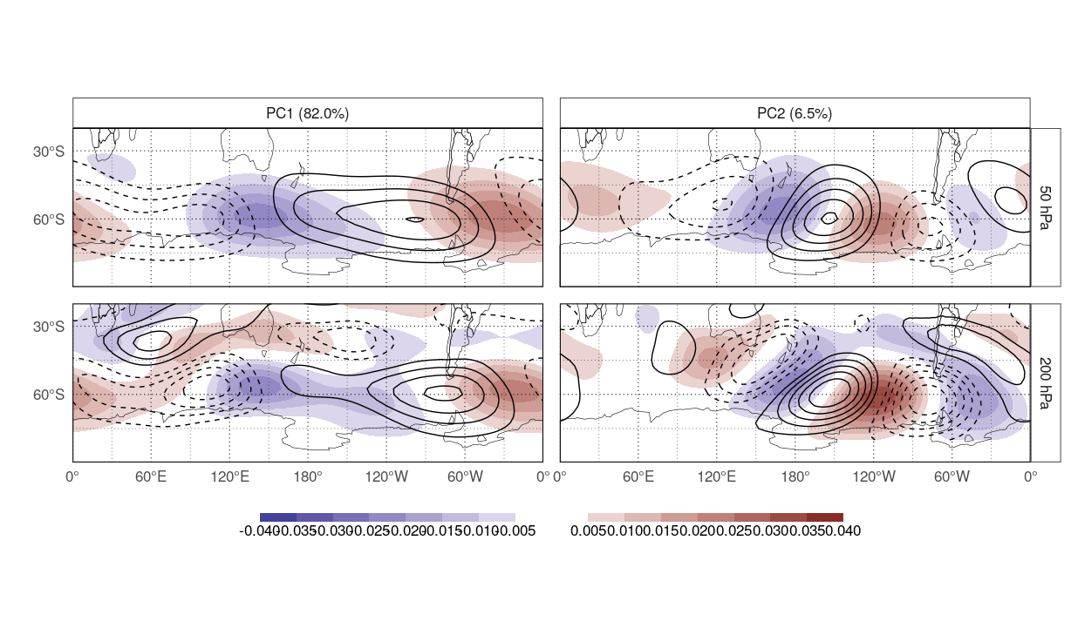
cEOF calculado usando la anomalía zonal. Parte real en sombreado, parte imaginaria en contornos (dataset = ERA Interim).

Slide 3
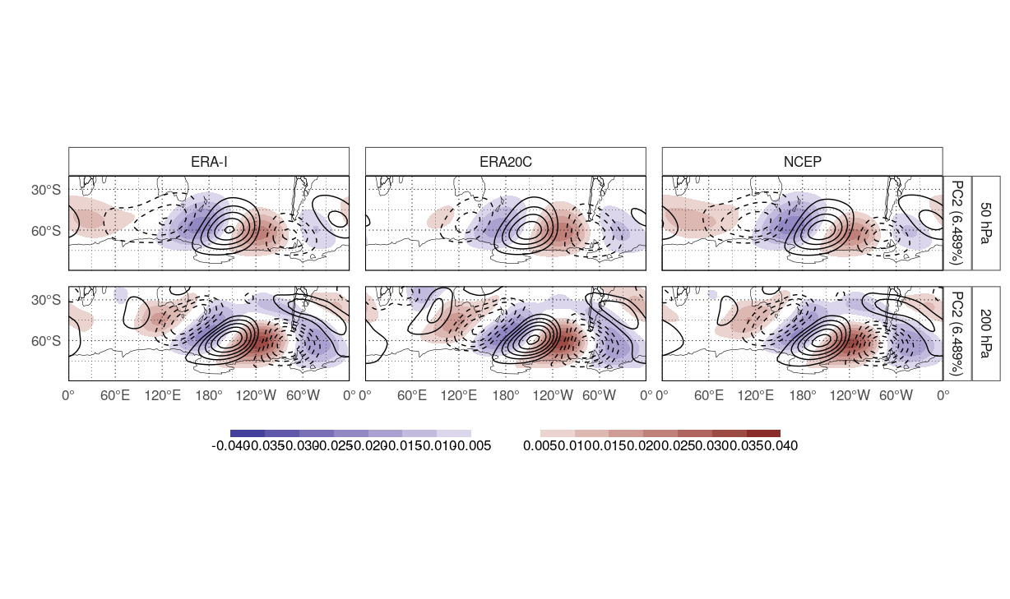
PC2 calculado usando la anomalía zonal para distintos reanálisis. Parte real en sombreado, parte imaginaria en contornos.

Slide 4
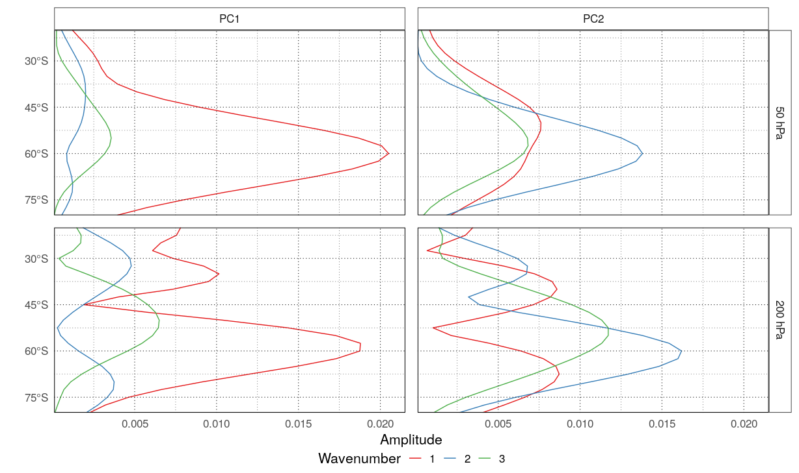
Amplitud de las ondas zonales de cada componente principal.

Slide 5
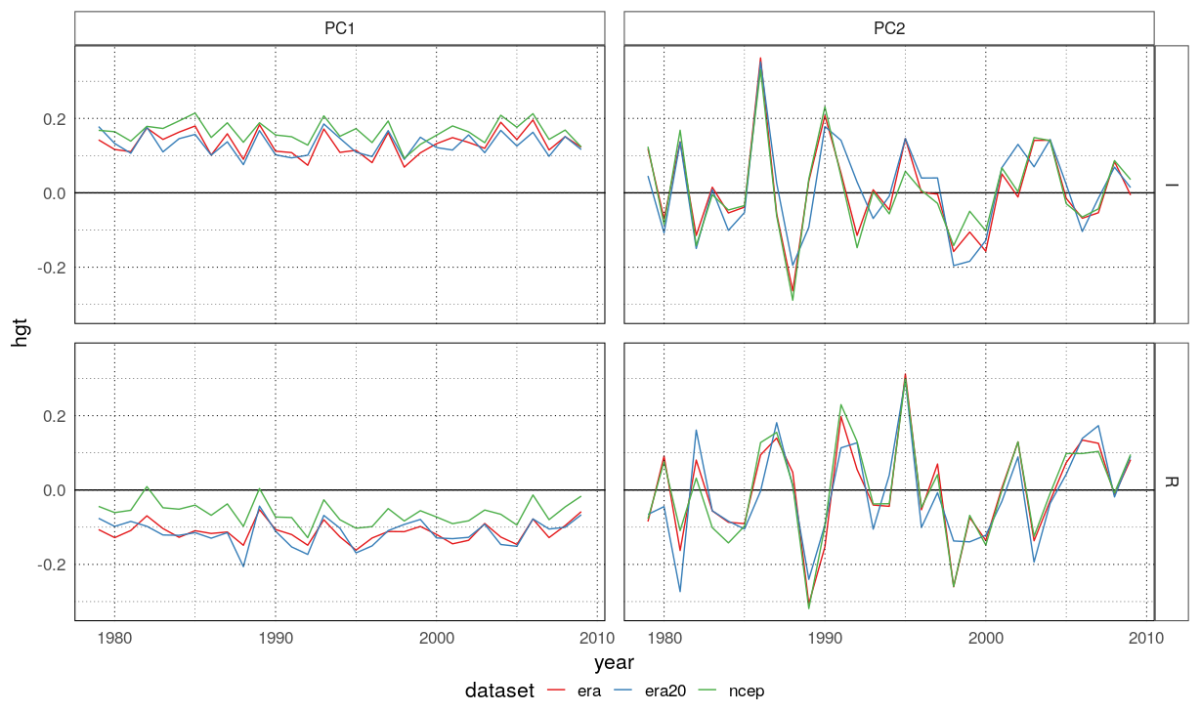
Series temporales de eofs (era satelital)

Slide 6
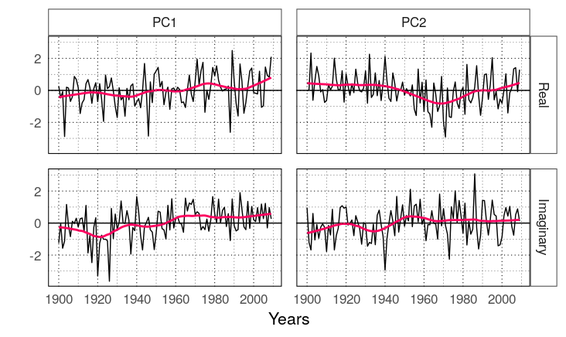
EOF temporal para ERA20

Slide 7
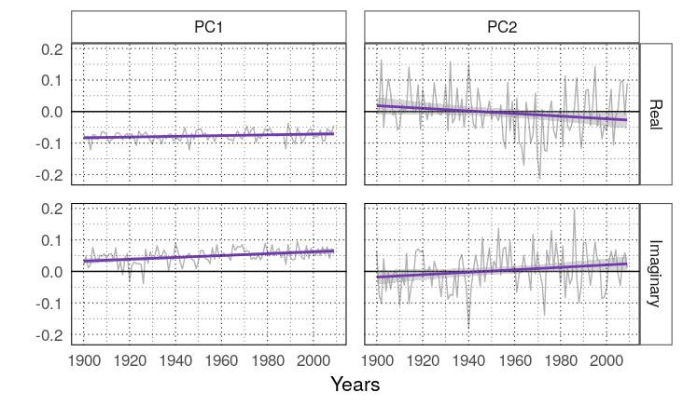
EOF temporal para ERA20

Slide 8
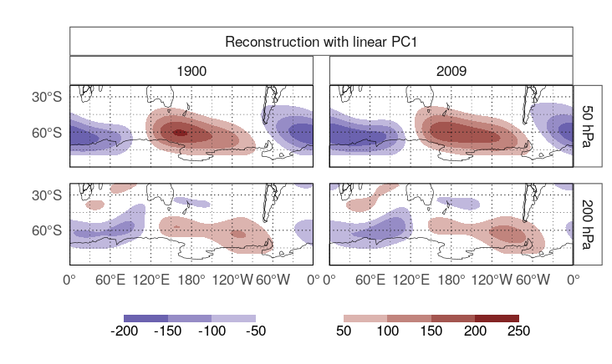

Slide 9
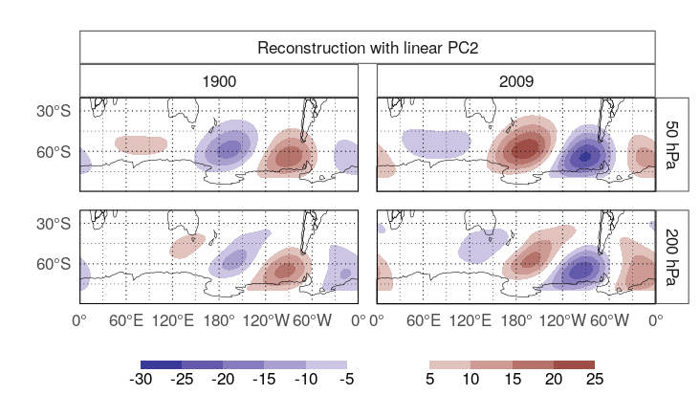

Slide 10
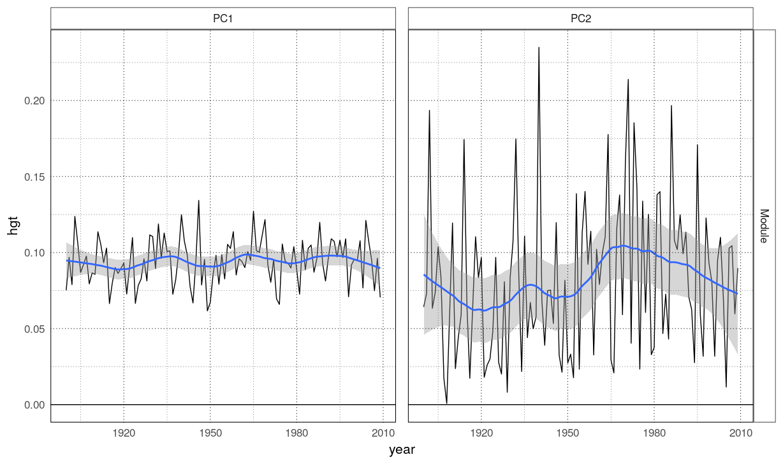
Valor absoluto de EOF temporal (ERA20C).

Slide 11
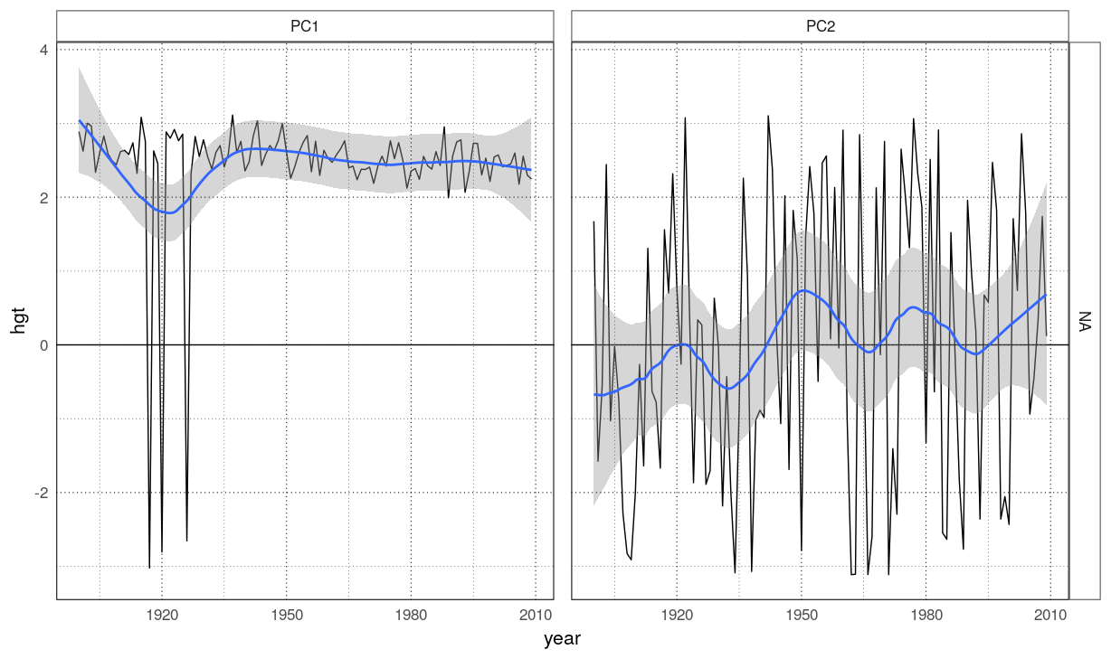
Fase de EOF temporal (ERA20C).

Slide 12
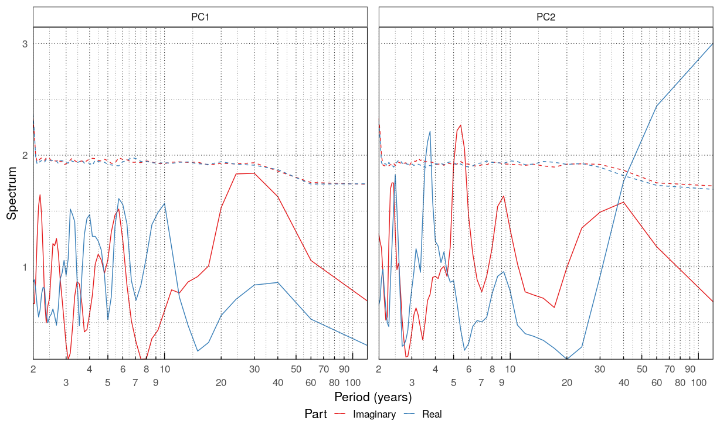
Espectro de EOFS temporales (ERA20C)

Slide 13
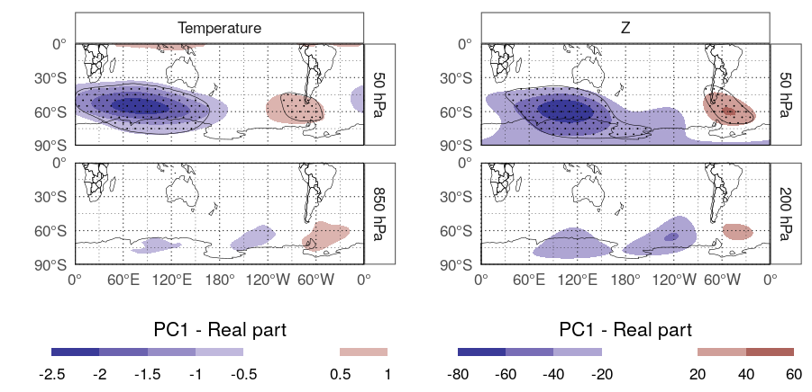
PC1

Slide 14
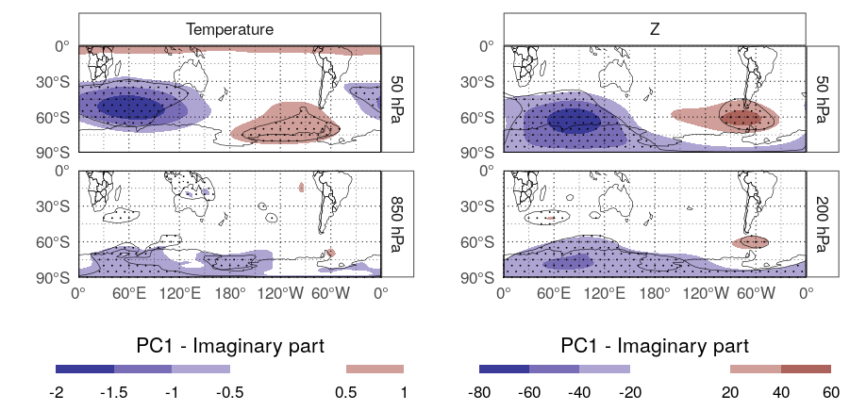

Slide 15
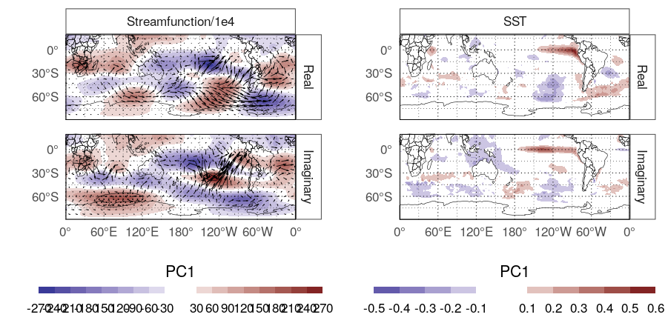

Slide 16
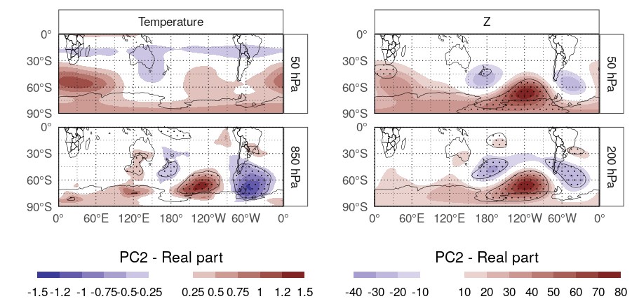
PC2

Slide 17
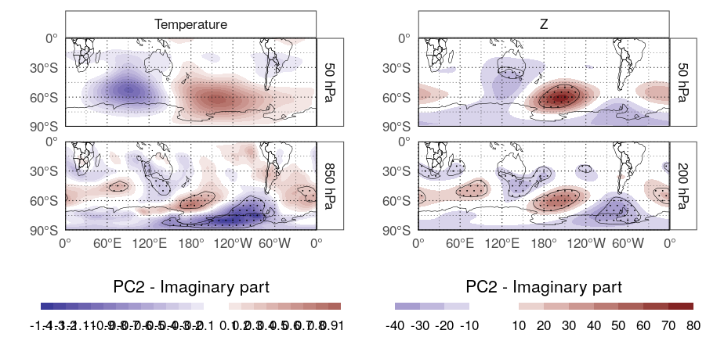

Slide 18
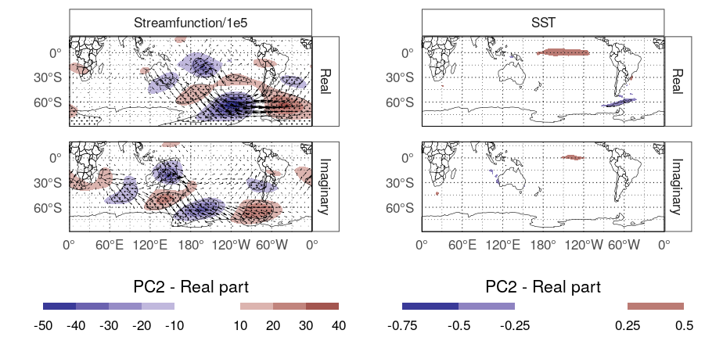

Slide 19
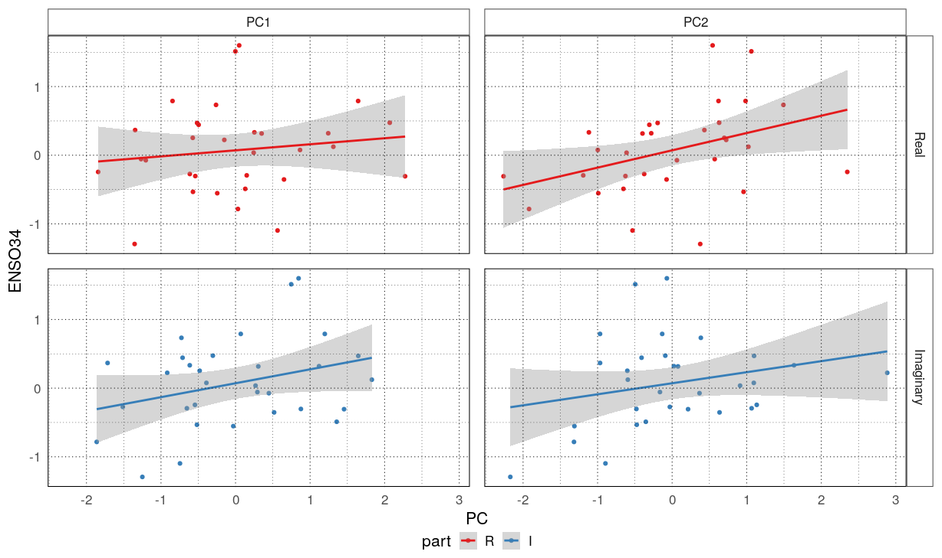
Relación cn ENSO

Slide 20
PC | part | R2
PC1 | R | 0.0185130
PC1 | I | 0.0980715
PC2 | R | 0.1515863
PC2 | I | 0.0618505
R^2 entre ENSO34 y EOFs temporales

